Slide 1
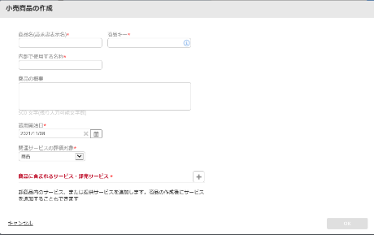
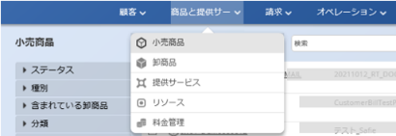
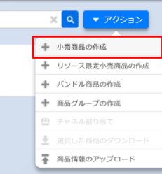
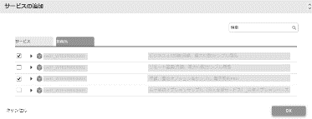
1.5.1. 小売商品の登録(1/2)
小売テナント
小売商品追加
下記手順で、テナントに小売商品を追加することができる。
Fulfillment（準備編）
Fulfillment習熟
テナント追加(卸売)
オペレータ追加(小売,卸売)
サービス追加(卸売)
卸商品追加(卸売)
卸顧客追加(卸売)
小売商品追加 (小売)
3.小売商品を作成する
①下記を入力する。 ※必須項目は赤字
・商品名(請求書表示名)
・商品キー
⇒小売商品の商品キー。次スライドで説明。
・内部で使用する名称
⇒商品の詳細画面や商品の追加画面に表示され
る項目。商品名、商品説明と共に表示される。
・商品の概要
・運用開始日
⇒卸顧客と卸商品の紐づけの際に、卸商品が表示
されるようになる日時。
・含まれるサービス・卸売サービス
⇒卸商品に追加したいサービスにチェックする
・関連サービスの評価対象
⇒内部で保持する項目。関連サービスとして、
待ち合わせや値のコピーの評価対象を、商品内
で評価するか、アカウント全体で評価するか指定。
1.「商品と提供サービス」から、「小売商品」を押下する。
商品名(請求書表示名)
商品キー
内部で使用する名称
商品の概要
運用開始日
2.画面右上の「アクション」タブから、「小売商品の作成」を押下する。
関連サービスの評価対象
②「OK」ボタンを押下。
含まれるサービス・卸売サービス
（商品に追加するサービスを選択)
商品に含まれるサービス・卸売サービス
追加するサービスを選択する。
追加する卸商品を選択する。

Slide 2
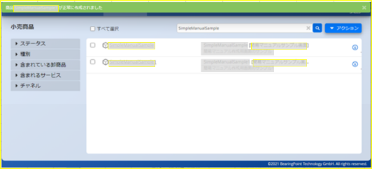
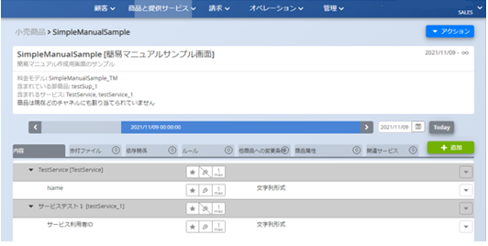
1.5.1. 小売商品の登録(2/2)
小売テナント
小売商品追加
Fulfillment（準備編）
Fulfillment習熟
テナント追加(卸売)
オペレータ追加(小売,卸売)
サービス追加(卸売)
卸商品追加(卸売)
卸顧客追加(卸売)
小売商品追加 (小売)
4.ポップアップが表示され、小売商品が追加される。
「商品 xxxxx（商品キー）が正常に作成されました」
商品キー
商品名(請求書表示名)
内部で使用する名称
商品の概要
⇒ 商品詳細が表示される。

Slide 3
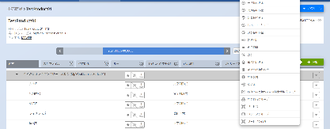
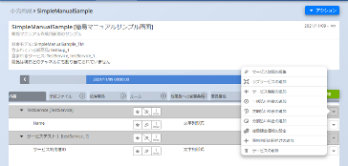
1.5.2. 小売商品の編集(1/5)
小売テナント
小売商品追加
下記手順で、小売商品を編集することができる。
Fulfillment（準備編）
1.「商品と提供サービス」から「小売商品」を押下
Fulfillment習熟
テナント追加(卸売)
オペレータ追加(小売,卸売)
サービス追加(卸売)
卸商品追加(卸売)
卸顧客追加(卸売)
小売商品追加 (小売)
4.小売商品詳細画面にて「＋追加」を押下すると、下記の設定が可能。
2.小売商品一覧画面から編集対象の商品を押下。
小売商品に関する下記の設定が可能。
・一括払い料金
・定期払い料金
・定量払い料金
・レベニューシェア
・分割払い料金
・無料利用
・利用限度
・割引 ⇒料金に応じた割引額を計算するため
の設定。本資料のp5～説明。
・最低利用料金
・最低利用契約料金
・料金変更
・保証金
・既存の料金情報または料金情報グループ
・料金情報グループ
・サービス
・リソースグループ
・サービスの管理
3.小売商品詳細画面が表示される。
サービスの▼を押下すると、
料金設定やサービスに関する編集が可能。
・サービス詳細の編集
・サブサービスの追加
・サービス機能の追加
・一括払い料金の追加
・定期払い料金の追加
・分割払い料金の追加
・従量課金情報の設定
・無料利用の紐づけの追加
・サービスの削除
詳細は「1.4.2.卸商品の編集」を参照

Slide 4
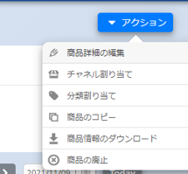
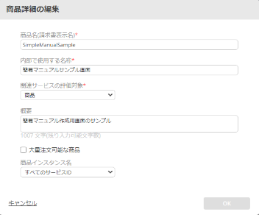
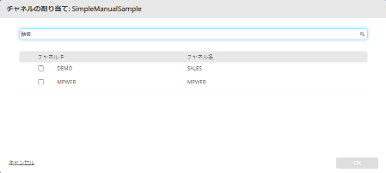
1.5.2. 小売商品の編集(2/5)
小売テナント
小売商品追加
Fulfillment（準備編）
Fulfillment習熟
テナント追加(卸売)
オペレータ追加(小売,卸売)
サービス追加(卸売)
卸商品追加(卸売)
卸顧客追加(卸売)
小売商品追加 (小売)
5.画面右上の「アクション」タブから「商品詳細の編集」を押下。
7.画面右上の「アクション」タブから「チャネル割り当て」を押下。
6.商品の編集を行う。
①下記項目が変更可能。※必須項目は赤字
・商品名(請求書表示名)
・内部で使用する名称
⇒商品の詳細画面や商品の追加画面に表示される項目。
商品名、商品説明と共に表示される。
・関連サービスの評価対象
⇒内部で保持する項目。関連サービスとして、
待ち合わせや値のコピーの評価対象を、商品内
で評価するか、アカウント全体で評価するか指定可能。
・概要
・大量注文可能な商品
⇒同じ内容の注文を一度に複数行う可能性のある商品
は、チェックし有効にすること。
・商品インスタンス名
⇒サービスの特定の項目を商品を一意に特定するための
情報。
商品名(請求書表示名)
8.チャネルの割り当てを行う。
内部で使用する名称
①対象のチャネル名にチェックする。
関連サービスの評価対象
概要
②「OK」ボタンを押下。
商品インスタンス名
②「OK」ボタンを押下。

Slide 5
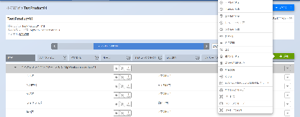
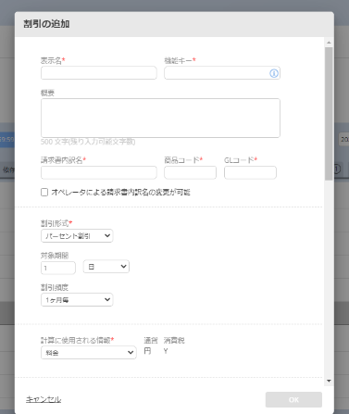
1.5.2. 小売商品の編集(3/5)
小売テナント
小売商品追加
・料金設定「割引」を利用する為に必要な設定。 ※本機能を使用しない場合、本設定は不要
Fulfillment（準備編）
Fulfillment習熟
テナント追加(卸売)
オペレータ追加(小売,卸売)
サービス追加(卸売)
卸商品追加(卸売)
卸顧客追加(卸売)
小売商品追加 (小売)
●料金設定（割引）
1.小売商品詳細画面にて「＋追加」から「割引」を選択。
2. 子画面が表示されるので、各項目を入力して「OK」を押下。
以下の項目を入力すること。 ※赤字は必須項目。
・表示名：画面に表示される表示前。
・機能キー：表示名と同じ内容を設定。
・概要
・請求書内訳名
・商品コード：商品に対して他のシステムでも利用できるような
一意な商品のコード。
・GLコード：商品に対して他のシステムでも利用できるような
一意な商品のコード。
・オペレータによる請求書内訳名の変更が可能：チェック
■初月無料などを実現したい場合の割引設定値
・割引設定
パーセント割引/金額指定
・対象期間
初月無料にしたい場合は「1請求期間」
2か月無料にしたい場合は「2請求期間」
3か月無料にしたい場合は「3請求期間」
・割引頻度
1か月毎など割引頻度を指定。
・計算に使用される情報
料金/件数/取引件数から指定。

Slide 6
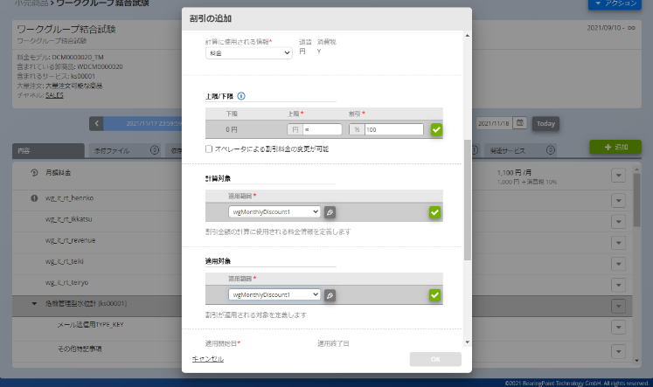
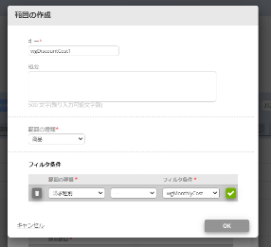
1.5.2. 小売商品の編集(4/5)
小売テナント
小売商品追加
Fulfillment（準備編）
Fulfillment習熟
テナント追加(卸売)
オペレータ追加(小売,卸売)
サービス追加(卸売)
卸商品追加(卸売)
卸顧客追加(卸売)
小売商品追加 (小売)
●初月無料を実現したい場合の割引設定値例
・計算に使用される情報
料金
・キー
任意の文字列（システム内部で使用）
・概要
・範囲の種類
商品
・フィルタ条件
範囲の種類：請求種別
条件式：＝
フィルタ条件：割引を適用したい料金の料金キー
・上限/下限/割引
上限：∞（入力なし）
割引：100%
・計算対象
鉛筆マーク押下し、
子画面にて設定
・適用対象
計算対象で設定したキー
をプルダウンで選択

Slide 7
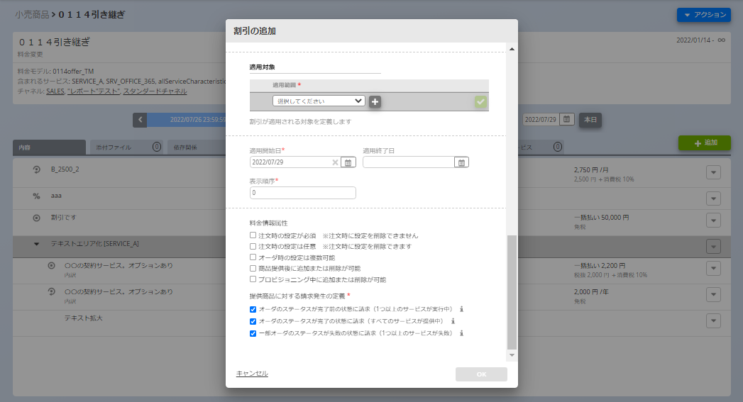
1.5.2. 小売商品の編集(5/5)
小売テナント
小売商品追加
Fulfillment（準備編）
Fulfillment習熟
テナント追加(卸売)
オペレータ追加(小売,卸売)
サービス追加(卸売)
卸商品追加(卸売)
卸顧客追加(卸売)
小売商品追加 (小売)
●初月無料などを実現したい場合の割引設定値
・適用対象
・適用開始日/適用終了日
割引を適用する開始日、終了日
・表示順序
・料金情報属性
・提供サービスに対する請求発生の定義
サービス設計によって設定
※「i」で詳細確認可能。
一部サービスのみプロビジョニング完了している
場合に、割引を適用するか否かを定義する。

Slide 8
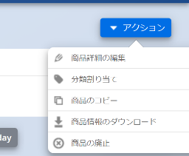
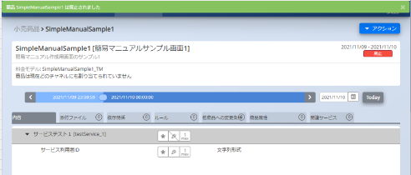
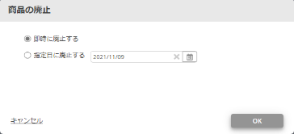
1.5.3. 小売商品の廃止
小売テナント
小売商品追加
下記手順で、小売商品を廃止することができる。
Fulfillment（準備編）
Fulfillment習熟
テナント追加(卸売)
オペレータ追加(小売,卸売)
サービス追加(卸売)
卸商品追加(卸売)
卸顧客追加(卸売)
小売商品追加 (小売)
1.小売商品一覧画面のアクションタブから、「商品の廃止」を押下。
3.小売商品を削除したポップアップが表示されていることを確認する。
「廃止」と表示される。
「商品 xxxx(商品名)は廃止されました」と表示される。
2.商品を廃止する。
①商品の廃止日を指定する。
・即時に廃止する ⇒ OK押下後、即時に廃止される。
・指定日に廃止する ⇒ 未来日を指定すること。
②「OK」ボタンを押下。

